Slide 1
Роль семьи в формировании здорового образа жизни детей
Воспитатель - Мальцева Татьяна Юрьевна

Slide 2
«Забота о здоровье невозможна без постоянной связи с семьей» В.А.Сухомлинский

Slide 3
Актуальность
Среди значимых для человека ценностей одно из ведущих мест занимает здоровье. Известно , что дошкольный возраст является решающим в формировании фундамента физического и психического здоровья. Именно до 7 лет человек проходит огромный путь развития. Проблема здоровья будущего поколения стоит сейчас в современном обществе очень остро.
Оздоровление детей это приоритетная задача на сегодняшний день. Здоровье- это состояние полного , физического , психического и социального благополучия, а не просто отсутствие болезней или физических дефектов.

Slide 5
Семья- это основное звено , где формируются полезные привычки и отвергаются вредные. Какова наша семья, таковы наши дети, таково наше будущее. Здоровый образ жизни семьи – залог счастливой и благополучной жизни ребёнка в гармонии с миром в будущем. Ребёнок счастлив и весел только тогда, когда у него здоровая семья.

Slide 6
Секреты здорового образа жизни
Каждый родитель хочет видеть своих детей здоровыми и счастливыми, но не задумывается о том, как сделать, чтобы их дети жили в ладу с собой, с окружающим их миром, с людьми. Секрет гармонии прост – здоровый образ жизни:
поддержание физического здоровья;
отсутствие вредных привычек;
правильное питание;
радостное ощущение своего существования в этом мире.

Slide 7
Взаимодействие с семьей по вопросам охраны и укрепления здоровья детей
Большое значение в работе по формированию здорового образа жизни приобретает организация работы дошкольного учреждения с родителями. Цель работы с родителями – сформировать у взрослого члена семьи понимание важности и значение здорового образа жизни для ребёнка и их собственного здоровья, расширить их осведомленность в этой области.

Slide 8
Задачи работы с родителями
Установить партнерские отношения с семьёй каждого воспитанника.
Познакомить родителей с содержанием, методами и приёмами, физкультурно-оздоровительной работы в дошкольном образовательном учреждении;
Повысить уровень знаний родителей в области формирования, сохранения и укрепления здоровья детей, здорового образа жизни в семье посредством систематического педагогического и медицинского просвещения.
Заинтересовать родителей идеей вести здоровый образ жизни в семье.
5. Повысить интерес родителей к деятельности дошкольного учреждения и жизни ребёнка в нем.

Slide 9
Работа с родителями
Анкетирование «Здоровый образ семьи»;
Консультации «Здоровый образ жизни ваших детей», «Как предупредить развитие плоскостопия у детей», «Закаливающие процедуры для детей»;
Памятки для родителей «По формированию ЗОЖ у своих детей», «По профилактике плоскостопия»;
Выпуск газеты родителями «Мама, папа, я – спортивная семья!»;
Обмен опытом родителей «Спортивные традиции нашей семьи»;
Спортивные развлечения «Мама, папа, я – спортивная семья!».

Slide 10
Взаимодействие с семьей по вопросам охраны и укреплению здоровья детей
Большое значение в работе по формированию здорового образа жизни приобретает организация работы с родителями. Цель работы с родителями – сформировать у взрослых членов семьи понимание важности и значение здорового образа жизни для ребенка и их собственного здоровья, расширить их осведомленность в этой области. Для реализации данной цели необходимо вести работу с родителями по двум направлениям: Формирование у родителей знаний о здоровом образе жизни; Формирование умения организовывать в семье здоровый образ жизни.

Slide 11
Вывод
Взаимодействие детского сада с семьей всегда было актуальным, так как для достижения наилучших результатов воспитательно-образовательного процесса необходимо единство требований, предъявляемых к ребенку дошкольнику, как со стороны педагогов, так и со стороны самых близких малышу людей – родителей.
Педагогам важно сотрудничать с родителями с целью их просвещения в вопросах физического воспитания и оздоровления детей. Основными условиями для тесного сотрудничества и установления благоприятных взаимоотношений должны стать взаимная заинтересованность сторон в достижении цели здоровьесбережения, открытость, доверие, взаимопомощь. Только при совместном сотрудничестве эта работа принесет значимые результаты!

Slide 12
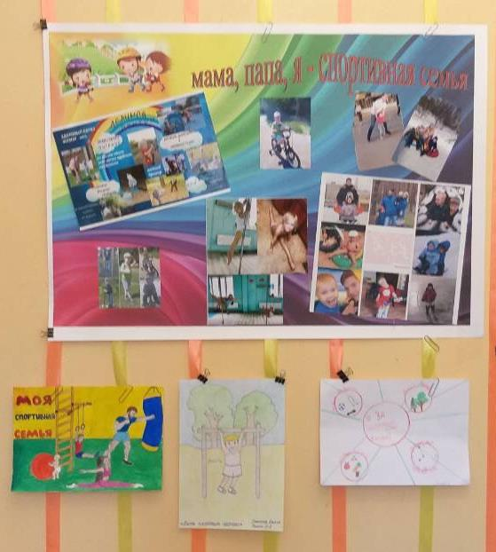

Slide 13
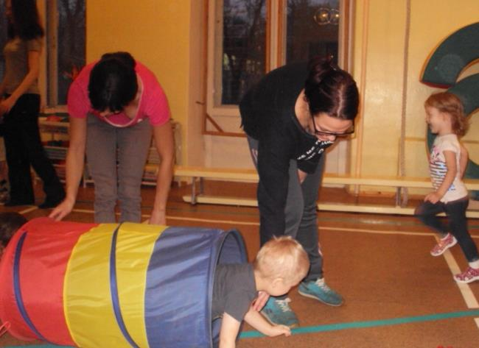
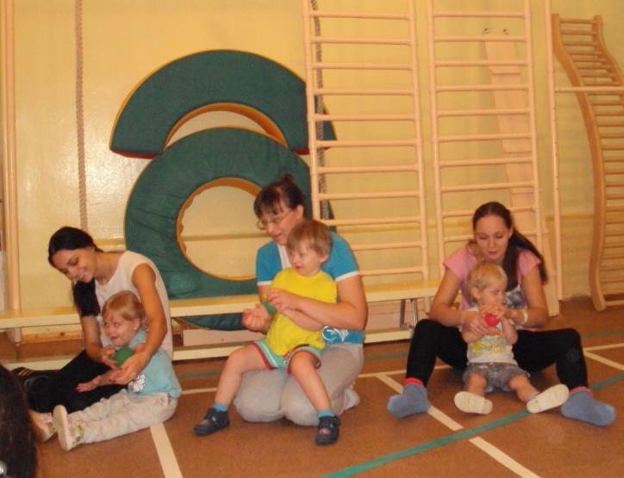
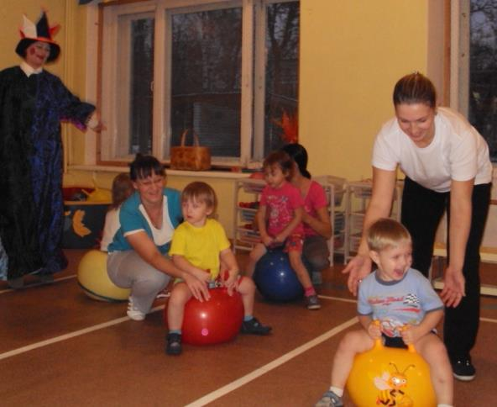

Slide 14
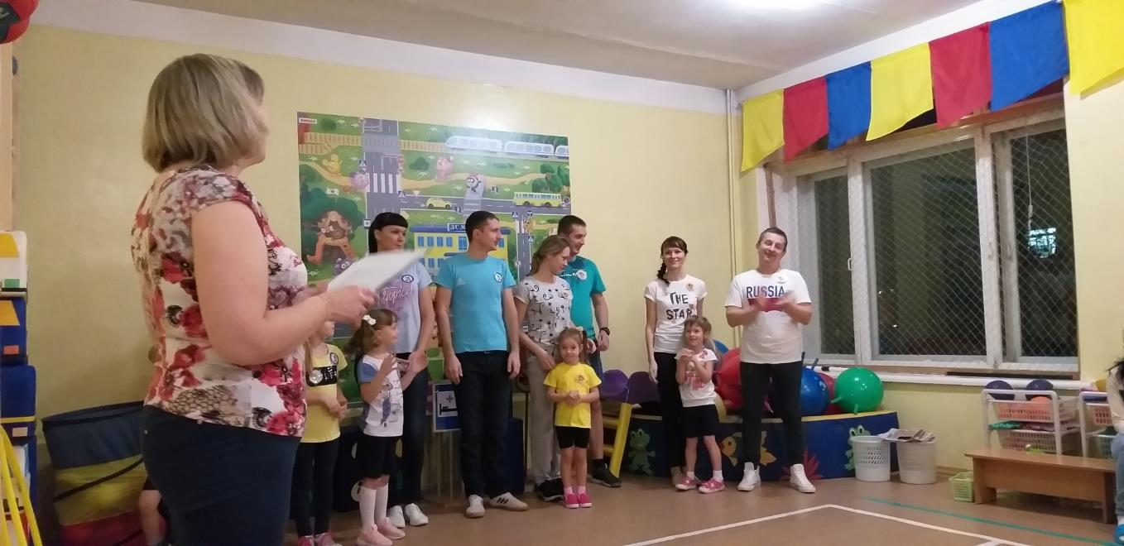
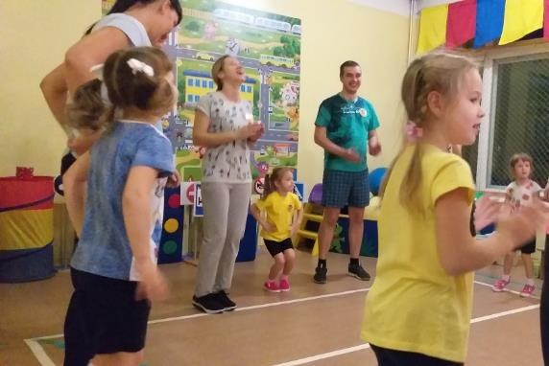
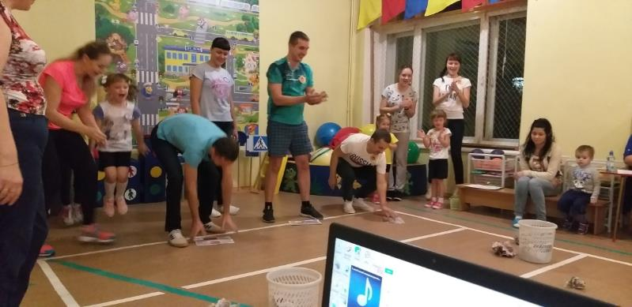

Slide 15
